Slide 1

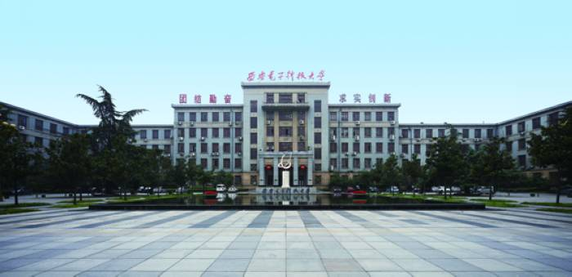
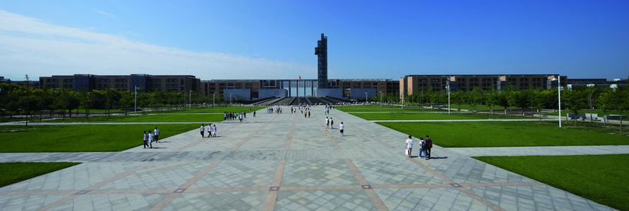
第一章 线性空间与线性变换
第二讲 线性子空间
廖桂生教授 张帅副教授
liaogs@xidian.edu.cn
电子工程学院

Slide 2
上讲回顾
第一讲 线性空间
  一、线性空间的定义及性质
  二、线性空间的基与坐标
  三、基变换与坐标变换

Slide 3
线性空间的定义及性质
如果非空集合V满足两大类（8条）性质，称V为数域K上的线性空间或向量空间
加法运算
唯一性
封闭性
数乘运算
结合律
数因子
分配律
交换律
分配律
零元律
结合律
负元律
恒等律

Slide 4





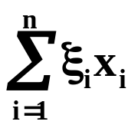

线性空间的基与坐标
1. 基的定义
设V是数域K上的线性空间， 是属于V的r个任意元素，如果它满足
（1） 线性无关；
（2）V中任一向量x均可由 线性表示。
则称为V的一个基，并称 为该基的基元素。
  2. 坐标的定义
称线性空间 的一个基 为 的一个坐标系， ，它在该基下的线性表示为：

Slide 5
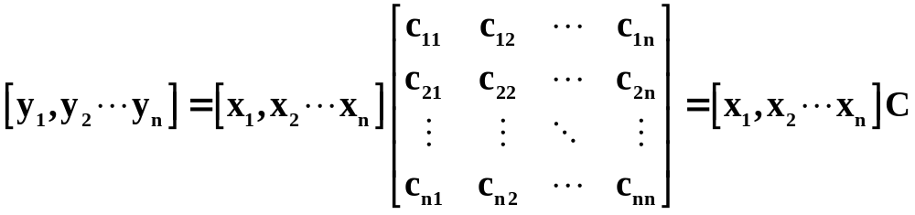
基变换与坐标变换
同一元素在不同坐标系中的坐标是不同的
基是不唯一的
研究基改变时坐标变换的规律

Slide 6
第二讲 线性子空间
一、线性子空间的定义及其性质
二、子空间的交与和
三、子空间的直和

Slide 7
定义
设V₁是数域K上的线性空间V的一个非空子集合，且对V已有的线性运算满足以下条件：
  （I）如果x、y ∈ V₁，则x＋y ∈ V₁；
  （II）如果x ∈ V₁，k ∈ K，则kx ∈ V₁
则称V₁是V的一个线性子空间或子空间。

Slide 8


2. 性质
（1）线性子空间V₁与线性空间V享有共同的零元素；
（2）V₁中元素的负元素仍在V₁中。
[证明]
（1） 0x=0, 0x ∈ V₁
V中的零元素也在V₁中，V₁与V享有共同的零元素。
（2）
（-1）x=(-x) , (-1)x ∈ V₁ ; 封闭性
V₁中元素的负元素仍在V₁中

Slide 9
3. 分类
子空间可分为平凡子空间和非平凡子空间
平凡子空间：{0}和V本身
非平凡子空间：除以上两类子空间
注意：
（1）线性子空间仍为线性空间
（2）维数、基和坐标等概念可应用到线性子空间
（3）零子空间不含任何线性无关的向量
（4）零子空间没有基、维数为零

Slide 10
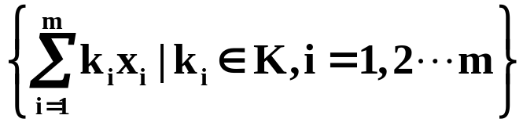
4. 生成子空间
设x₁、x₂、···、x_{m}为V中的元素组，它们的所有线性组合的集合
也是V的线性子空间，称为由x₁、x₂、···、x_{m}生（张）
成的子空间，记为L(x₁、x₂、···、x_{m}) 或者
Span(x₁、x₂、···、x_{m})。
若x₁、x₂、···、x_{m}线性无关，则dim{L(x₁、x₂、···、x_{m})}=m

Slide 11
5. 基扩定理
设V₁是数域K上的线性空间V^{n}的一个m维子空间， x₁、x₂、···、x_{m}是V₁的一个基，则这m个基向量必可扩充为V^{n}的一个基；
换言之，在V^{n}中必可找到n-m个元素x_{m+1}、x_{m+2}、···、x_{n}，使得x₁、x₂、···、x_{n}成为V^{n}的一个基。这n-m个元素必不在V₁中。

Slide 12


1.定义
设V₁、V₂是线性空间V的两个子空间，则
分别称为V₁和V₂的交与和。

Slide 13










2.定理
若V₁和V₂是线性空间V的两个子空间，则 V₁∩ V₂，V₁＋V₂均为V的子空间。
[证明] （1）
是V的一个线性子空间。

Slide 14











（2）
是V的子空间。

Slide 15
  3. 维数公式
  若V₁、V₂是线性空间V的子空间，则有
dim(V₁+V₂)+ dim(V₁ ∩ V₂)= dimV₁+ dimV₂
[证明] 设dimV₁=n1, dimV₂=n2, dim(V₁ ∩ V₂)=m
需要证明dim(V₁+V₂)＝n1＋n2－m
设x₁、x₂、···、x_{m}是V₁ ∩ V₂的一个基，根据基扩定理
存在 (1) y₁、y₂、···、y_{n1－m} ∈ V₁，使x₁、x₂、···、x_{m} 、 y₁、y₂、···、y_{n1－m}成为V₁的一个基；
(2) z₁、z₂、···、z_{n2－m} ∈ V₂，使x₁、x₂、···、x_{m} 、 z₁、z₂、···、z_{n2－m}成为V₂的一个基；

Slide 16
考察x₁、x₂、···、x_{m} 、 y₁、y₂、···、y_{n1－m} 、 z₁、z₂、···、z_{n2－m} ，若能证明它为V₁+V₂的一个基，则有dim(V₁+V₂)＝n1＋n2－m。
成为基的两个条件：
1)它可以线性表示V₁+V₂中的任意元素
2)线性无关
显然条件1）是满足的，现在证明条件2），采用反证法。

Slide 17






假定上述元素组线性相关，则存在一组不全为0的数k₁、k₂、···、k_{m}、p₁、p₂、···、p_{n1－m}、q₁、q₂、···、q_{n2－m}使
所以：
但是，x₁、x₂、···、x_{m}、y₁、y₂、···、y_{n1－m}是V₁的一个基。因此，

Slide 18


x₁、x₂、···、x_{m}、z₁、z₂、···、 z_{n2－m}线性无关
这与假设矛盾，所以上述元素线性无关，可作为V₁+V₂的一个基。
所以：dim(V₁+V₂)＝n₁＋n₂－m

Slide 19







1.定义
设V₁、V₂是线性空间V的子空间，若其和空间V₁+V₂中的任一元素只能唯一的表示为V₁的一个元素与V₂的一个元素之和，即
存在唯一的
使得
则称 为V₁与V₂的直和，记为
子空间的直和并不是一种特殊的和，仍然是:
反映的是两个子空间的关系特殊。

Slide 20

2. 定理
如下四种表述等价：
（1） 成为直和
（2）
（3） dim(V₁+V₂)=dimV₁+ dimV₂
（4） x₁、x₂、···、x_{s}为V₁的基，y₁、y₂、···、y_{t}为V₂的基，则x₁、x₂、···、x_{s}、y₁、y₂、···、y_{t}为 V₁+ V₂的基.

Slide 21












[证明]（2）和（3）的等价性显然
采用循环证法：（1） （2） （4） （1）
（1） （2）：
已知
假定 且 ，则
说明对0元素存在两种分解，这与直和的定义矛盾，所以假定不成立，在 中只能存在0元素，即：

Slide 22
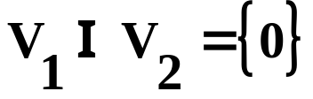

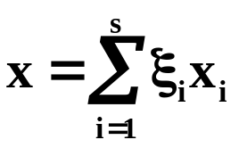
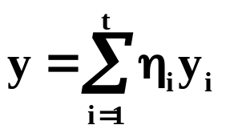
（2） （4）：已知
成为基的两个条件：
1)可以线性表示V₁+V₂中的任意元素
2)线性无关
存在如下坐标表示式
x+y 可表示V₁+V₂中的任一元素，
x₁、x₂、···、x_{s}、y₁、y₂、···、y_{t}可表示V₁+V₂中的任意元素。

Slide 23

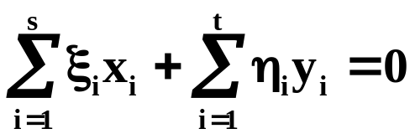
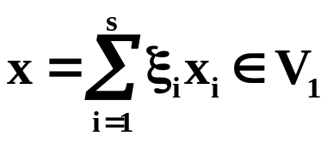
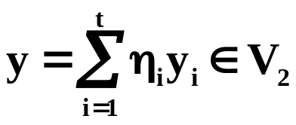
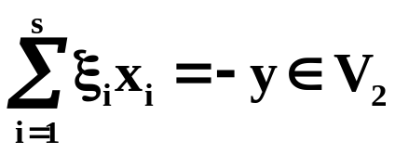
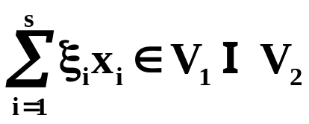
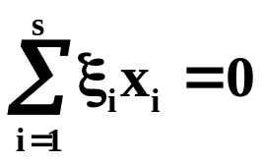


假设x₁、x₂、···、x_{s}、y₁、y₂、···、y_{t}线性相关，即存在不全为0的 使
同理：
这与其线性相关性矛盾， 故x₁、x₂、···、x_{s}、y₁、y₂、···、y_{t}线性无关
所以： x₁、x₂、···、x_{s}、y₁、y₂、···、y_{t}可作为V₁+V₂的基

Slide 24
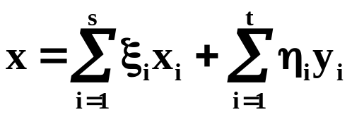
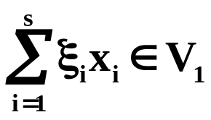
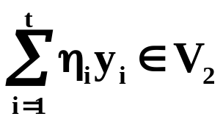
（4） （1）：已知（4）成立
在x₁、x₂、···、x_{s}、y₁、y₂、···、y_{t}这组基下
存在唯一的坐标 使
所以：
成为直和

Slide 25
作业
作业：P25－26，11、12、13

